Slide 1
Data Journalism
Intensive
Mishari Muqbil
https://mishari.net
mishari@mishari.net
Twitter: @mishari

Slide 2
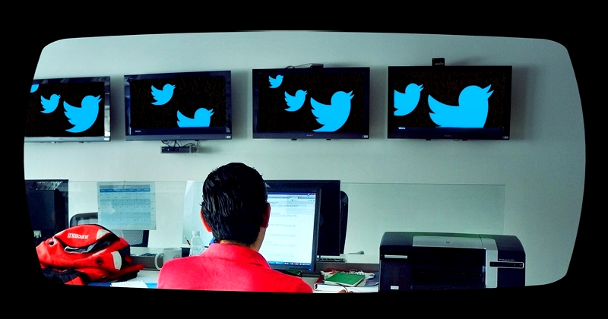
Data Journalism คืออะไร?
ที่มา: https://flic.kr/p/gMKoH2 CC-BY-SA

Slide 3
สัญชาติญานนักข่าว
+
ข้อมูล
+
เครื่องมือการวิเคราะห์
+
วิธีการแสดงผล บทความ กราฟฟิก วีดีโอ ฯลฯ

Slide 4
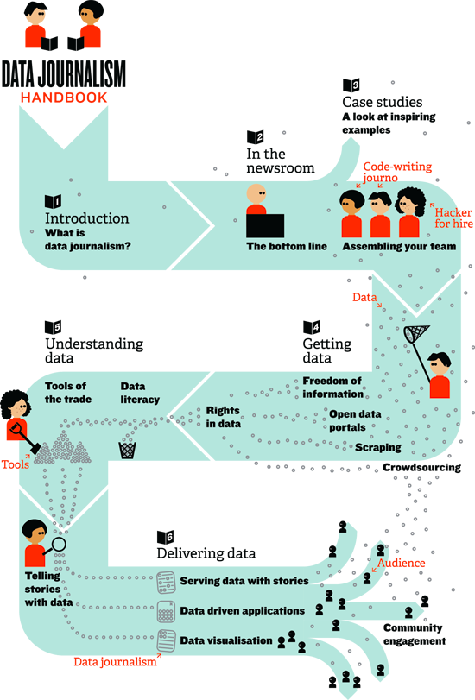
ที่มา: http://datajournalismhandbook.org/1.0/en/
CC-BY-SA

Slide 5
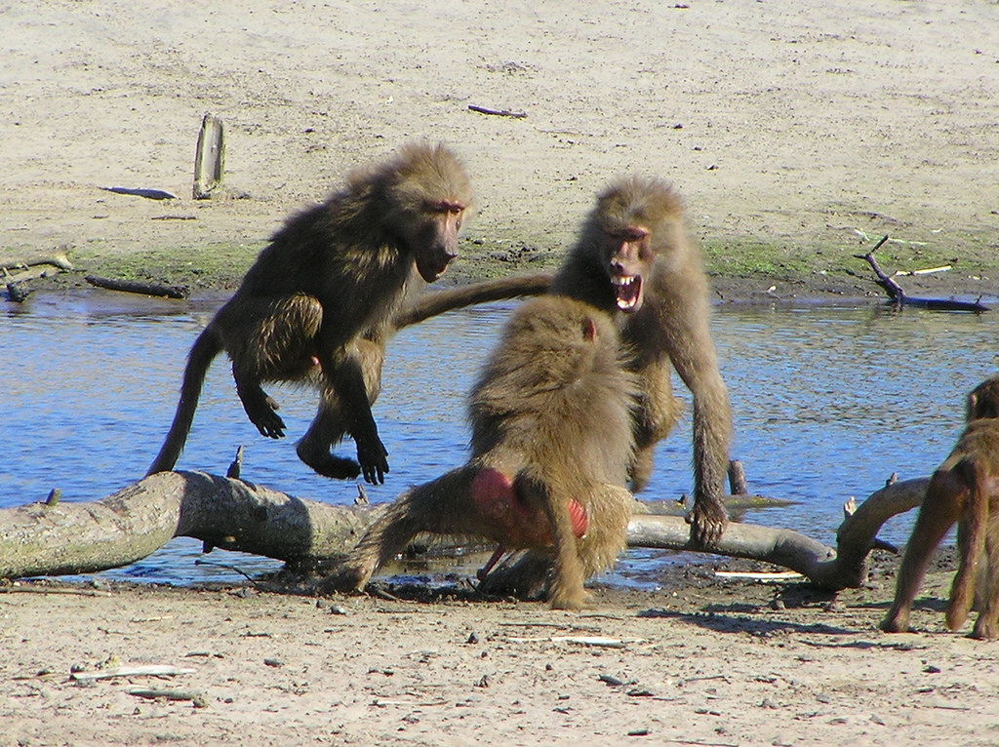
"ประชาธิปไตย ดี หรือ ไม่ดี”
“สร้างเขื่อนหรือปลูกป่า”
“ประเทศไทยมีน้ำมันมากกว่าซาอุ”
“กระเช้าภูระดึงทำลายป่า”
“กองทัพไทยไม่โกง”
“แม่โขงแล้งเพราะจีน”
ที่มา: https://flic.kr/p/nhiSJ CC BY

Slide 6


ที่มา: 9tana.com

Slide 7
คำถามที่ชัดเจนขึ้น
“ประเทศที่เป็นประชาธิปไตยย่อมมี X ซึ่งต่างจากประเทศที่ไม่เป็นปชต.”
“ป่าที่มีเขื่อนจะเขียวขจี เขื่อนมีพอใช้แล้ว ฝนตกเหนือ / ใต้เขื่อน”
“นามสกุลกรรมการบ.ประมูลงาน vs นามสกุลเจ้าหน้าที่รัฐ vs ตำแหน่ง”
“เขื่อนต้นน้ำปริมาณน้ำ X อยู่ในประเทศจีน”

Slide 8
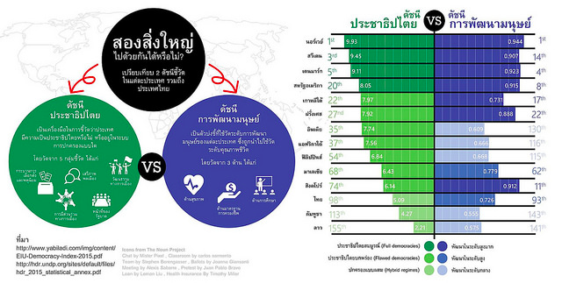
ที่มา: ประชาไท

Slide 9

Death Data

Slide 10
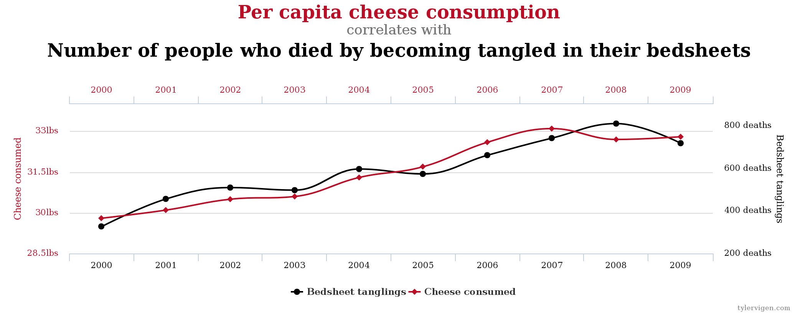
ระวังเงิบ

Slide 11
หาตัวอย่างของผลงาน Data Journalism ที่ชอบ
/ ไม่ชอบ

Slide 12
Data Journalism Workflow
ตั้งคำถาม (โจทย์)
หาข้อมูลเพื่อประกอบ (และล้มล้าง)
วิเคราะห์ข้อมูล (ทำความเข้าใจ)
สื่อผลงานออกมาให้ผู้ชม

Slide 13

ลิขสิทธิ์กับสัญญาบัตร
ที่มา: https://flic.kr/p/qVnLXm CC-BY-NC

Slide 14
งานที่ถูกผลิตเพื่อสาธารณะประโยชน์ควรอยู่ในพื้นที่ที่เป็นสาธารณะ

Slide 15




Creative Commons
BY - อ้างอิงแหล่งที่มา
SA – Share Alike - ต้องเผยแพร่ต่อ
NC – NonCommercial - ห้ามใช้เพื่อการค้า
ND – NonDerivative - ห้ามดัดแปลง

Slide 16
ลิขสิทธิ์เสรี
สามารถเผยแพร่ได้
ลงสื่อการเรียนการสอน
เป็นส่วนหนึ่งของงานชิ้นอื่นๆ
สร้างชื่อเสียง

Slide 17
หลักการ Data Visualization

Slide 18
Graphic ต่อไปนี้สื่อถึงอะไร

Slide 19


Slide 20

Mango
Apple

Slide 21

Apple
Mango
Mango

Slide 22

Apple

Slide 23
ตัวแปรข้อมูลภาพ
ขนาด สัดส่วน สี รูปทรง ความถี่ การจับกลุ่ม ฯลฯ ใช้สื่อความหมายได้
Seminology of Graphics (1967)
  Retinal variables

Slide 24
การจำลองข้อมูล

Slide 25
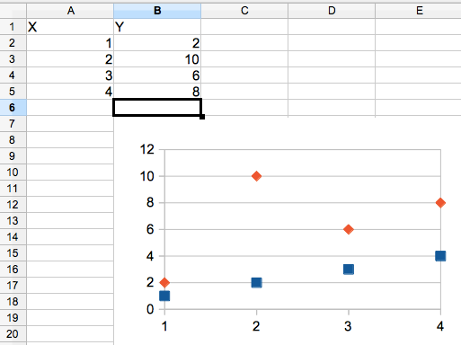
ทดสอบเครื่องมือเพื่อทดสอบข้อมูล

